Slide 1
Comité de Comunicaciones No. 1 -2017
Unidad de Planeación Minero Energética
Comunicaciones
19 de enero de 2017

Slide 2

Agenda jornada
Aprobación Plan Anual de Eventos
Día UPME.
Consolidación del Plan Anual de Publicaciones.
Otros.

Slide 3
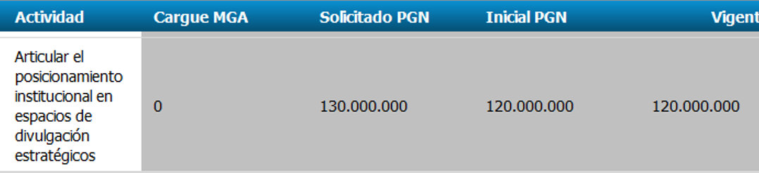

Presupuesto eventos
Presupuesto: $120.000.000
(-) Viáticos: $29,000,000
Total: $91.000.000

Slide 4
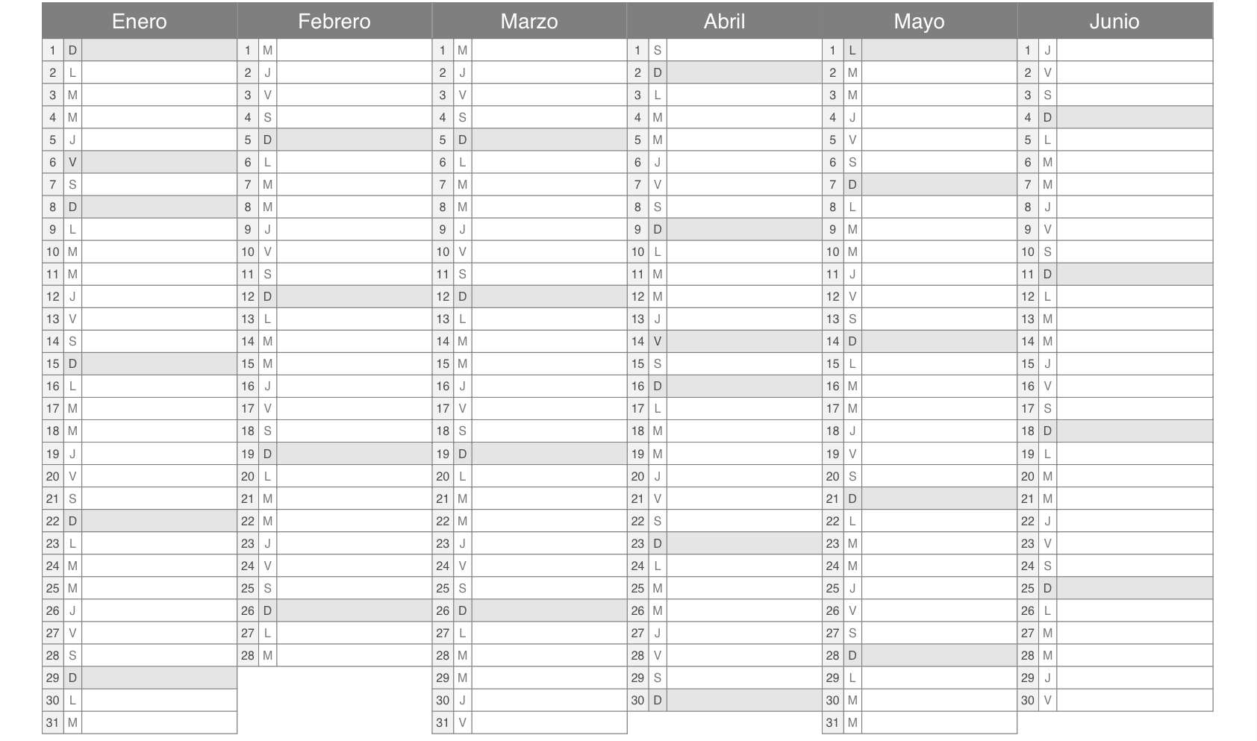
Calendario de eventos 2017 (I)
FIMA
FIMA
FIMA
Naturgas
Naturgas
Naturgas
Congreso Nal. Minería
Congreso Nal. Minería
Colombian Oil Gas Conf
Encuentro de Productores
Asogravas
Colombian Oil Gas Conf
Encuentro de Productores
Asogravas
Congreso Intl. Minería Petróleo
Encuentro de Productores
Asogravas
Congreso Intl. Minería Petróleo
Congreso Intl. Minería Petróleo
Colombia Genera
Colombia Genera
Congreso Andesco
Congreso Andesco
Congreso Andesco
Seminario EE - MME-ANDESCO-UPME
FIMA
Evento de EE en la Industria con ANDI
(Cali- STAND y Ponencia)
Evento de cierre del Proyecto Etiquetado

Slide 5
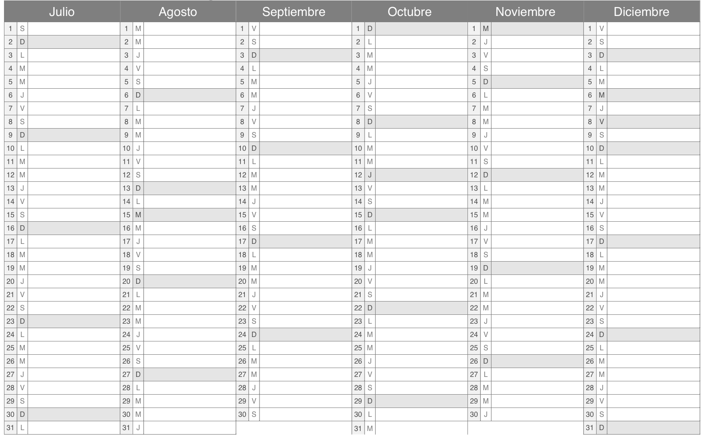
Calendario de eventos 2017 (II)
Congreso MEM
Congreso MEM
Congreso MEM
XII Feria Minera- ANDI
XII Feria Minera - ANDI
ExpoOil and Gas
XII Feria Minera - ANDI
ExpoOil and Gas
XII Feria Minera - ANDI
ExpoOil and Gas
ANDICOM
CIO SUMMIT

Slide 6
Eventos propios (Dejar presupuesto)
Convocatorias
PIEC
Plan de expansión
Plan Gas
Liquido
PNDM

Slide 7
3. Día UPME (Interno)
Fecha: Miércoles, 22 de febrero de 2017
Lugar: Auditorio Cafam Floresta
HORA | ACTIVIDAD
8:00 a.m. – 9: 00 a.m. | Apertura
9:00 a.m. - 11: 30 a.m. | Charla (Invitado especial)
11:30 a.m. – 12:30 p.m. | 1ra. Jornada socialización trabajos elaborados por las áreas misionales
12:30 p.m. - 2:00 p.m. | Almuerzo libre
2:00 p.m. - 5:0O p.m. | 2da. Jornada socialización trabajos elaborados por las áreas misionales
5:00 p.m. | Salida

Slide 8
3. Dia UPME (Externo I)
Programación de charlas
Fecha tentativa: Viernes 3 de marzo de 2017
Invitados externos: 2
8:30 a.m. - 9:00 a.m. Registro
9:00 a.m. - 10:00 a.m. Apertura y socialización de logros 2016- metas 2017 Jorge Alberto Valencia Marín, Director General - UPME
10:00 a.m.- 12:30 a.m. Charlas por áreas y exposición de posters.
Dirección General (1) Implicaciones socio-ambientales de la expansión sectorial minero-energética | Subdirección de Demanda (5) Seguridad energética y Plan Energético 2050: nuestra propuesta Actualizada- Carlos García Medición avanzada y redes inteligentes: los cambios en la ultima milla Luis Galvis/Carolina Sánchez PROURE 2017-2022: Viaje al corazón de la demanda energética de la mano del Nuevo balance Energético -BECO - Olga Gonzalez/Omar Baez/&Andres TEllez | Subdirección Hidrocarburos (3) Plan de Abastecimiento de Gas Estudio de costos de racionamiento Prospectiva de evolución de producción y reservas de crudo y gas | Subdirección de Minería (3) Aprovechamiento del programa de formalización minera Estrategias para aprovechamiento del gas metano asociado a los mantos de carbón en explotaciones bajo tierra Impacto de la minería en Colombia con enfoque en derechos humanos. | Subdirección de Energía Eléctrica (3) Plan de Expansión Planeamiento de la transmisión en el largo plazo Plan Indicativo de Expansión de Cobertura | Oficina de Gestión de Fondos Herramientas para la planeación de la expansión de la cobertura PIEC: Una herramienta para la paz | Oficina de Gestión de Información Proyectos de impactos

Slide 9
3. Dia UPME (Externo II)
Programación de charlas
Fecha tentativa: Viernes 3 de marzo de 2017
Dirección General | Subdirección de Demanda TRANSPORTE Y CAMBIO TECNOLOGICO- Carolina Obando/Lised Chaves | Subdirección Hidrocarburos | Subdirección de Minería | Subdirección de Energía Eléctrica | Oficina de Gestión de Fondos | Oficina de Gestión de Información

Slide 10
3.1. Posters
AREA |  | POSTERS ACTUALES | POSTERS NUEVOS
Oficina de Planeación Institucional | 1 | Nuestro direccionamiento estratégico | Igual
Subdirección de Hidrocarburos | 3 | Gas Natural Combustibles líquidos Contexto Nal. e Intl. dePrecios. | Plan de Abastecimiento de Gas Natural Contexto Nacional e Internacional de Precios
Oficina de Gestión de Fondos | 1 | PERS | Herramientas para la planeación de la expansión de la cobertura
Oficina de Gestión de Información | 4 | Arquitectura empresarial 1 Arquitectura empresarial 2 Arquitectura objetivo Seguridad de la información | Igual
Subdirección de Demanda | 3 | Infografía 2050 Ruta de cambio tecnológico Información Energética Nacional | Igual
Subdirección de Minería | 4 | Caja de Herramientas Mercado materiales de construcción Atractividad Inversionista en Colombia Encuesta referenciada | Aprovechamiento del gas metano asociado a los mantos de carbón en explotaciones bajo tierra Metodología y cálculo del indicador de Huella Hídrica para la minería. Evaluación integral sectorial de impacto de la minería en Colombia con enfoque en derechos humanos. Encadenamientos productivos
Subdirección de Energía Eléctrica | 4 | Incorporación Recurso eólico Plan de Expansión Potencia localizada Atlas | Plan de Expansión Generación- Transmisión
Secretaría General | 3 | Atención al Ciudadano Talento Humano Supervisión | Estrategias de Gestión Integral de Talento humano: ¡Yo Vivo UPME! y Arquitectos del Cambio.
Total | 23

Slide 11
Cronograma propuesto
ACTIVIDAD | FECHA | RESPONSABLE
Validación y aprobación | 19 de enero de 2017 | Comité de Comunicaciones
Entrega de información posters | 3 de febrero de 2017 | Áreas
Diseño, diagramación e impresión de posters | 6- 25 de febrero de 2017 | Comunicaciones
Instalación nuevos posters | 27 de febrero de 3017 | Área Administrativa
Publicación web, redes sociales convocatoria digital | 10 de febrero de 2017 | Oficina de Gestión de Información
Presentaciones listas | 24 de febrero de 2017 | Áreas
Día UPME | 3 de marzo de 2017 | UPME

Slide 12
2. Plan Anual de Publicaciones
Objetivo: Definir los principales títulos editoriales de la UPME para la vigencia 2017 que requieran de coordinación editorial (servicios de diseño, diagramación y/o impresión)
DEPENDENCIA | NOMBRE DE PUBLICACIÓN | TIRAJE | ENTREGABLES (Físico y/o magnético) | FECHA DE ENTREGA
Subdirección de Energía Eléctrica
Subdirección de Demanda
Subdirección de Hidrocarburos
Subdirección de Minería
Oficina de Gestión de Fondos
Oficina de Gestión de Información
Secretaría General

